Slide 1
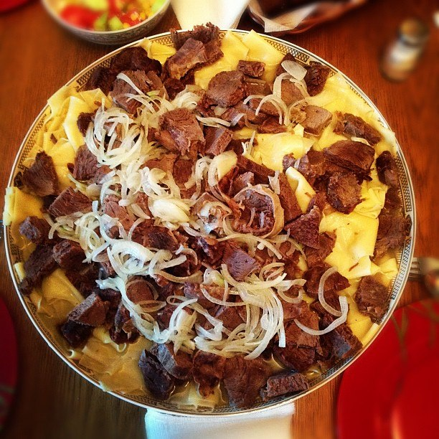
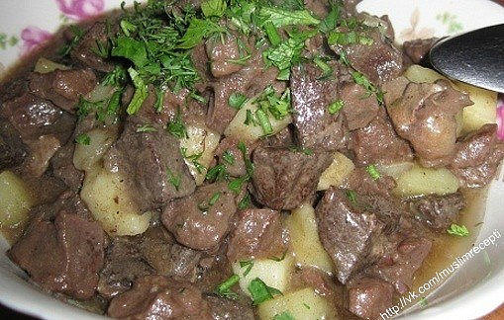
Қазақтың ұлттық тағамдары.

Slide 2
Осы сабақта қол жеткізілетін оқу мақсаттары
7.2.4.2 Әлем халықтарының және ұлттық тағамдардың жасалу технологияларын зерделеу және қолдану.
Жетістік критерийлері
АКТ ақпараттарын қолдана алады,
Ұлттық тағамдарды әзірлеу технологиясын біледі және практика кезінде қолданады,
Ұлттық тағамдарды әзірлеу үшін керекті құралдар мен тағамдарды қолданады.

Slide 3

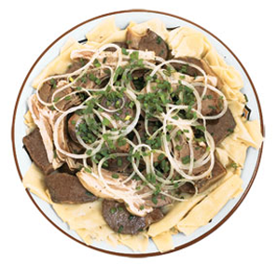
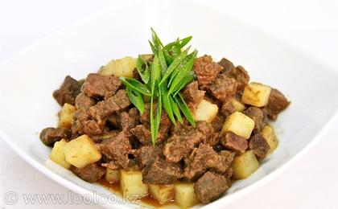
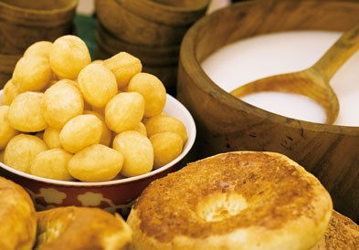
Бешбармақ Қуырдақ Бауырсақ

